Slide 1
Giới thiệu về thư viện Matplotlib
ThS. Lê Nhật Tùng

Slide 2
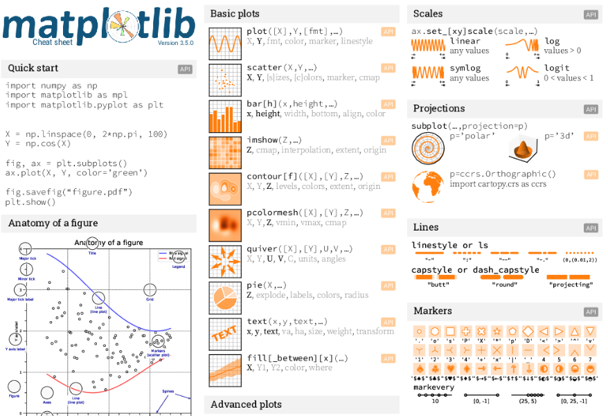

Slide 3
Giới thiệu thư viện Matplotlib
Matplotlib là một thư viện trong Python dùng để tạo các biểu đồ và đồ thị chất lượng cao.
Được phát triển bởi John D. Hunter từ năm 2003, Matplotlib trở thành một công cụ không thể thiếu cho các nhà khoa học dữ liệu, lập trình viên và nhà nghiên cứu trên khắp thế giới.

Slide 4
Tại sao sử dụng Matplotlib?
Matplotlib giúp bạn trực quan hóa dữ liệu một cách dễ dàng và hiệu quả.
Cung cấp một loạt các loại biểu đồ như đường, cột, hình tròn, và nhiều biểu đồ phức tạp khác.
Cho phép tùy chỉnh nhiều khía cạnh của biểu đồ như màu sắc, kích thước, tiêu đề, và nhiều hình dạng khác.

Slide 5
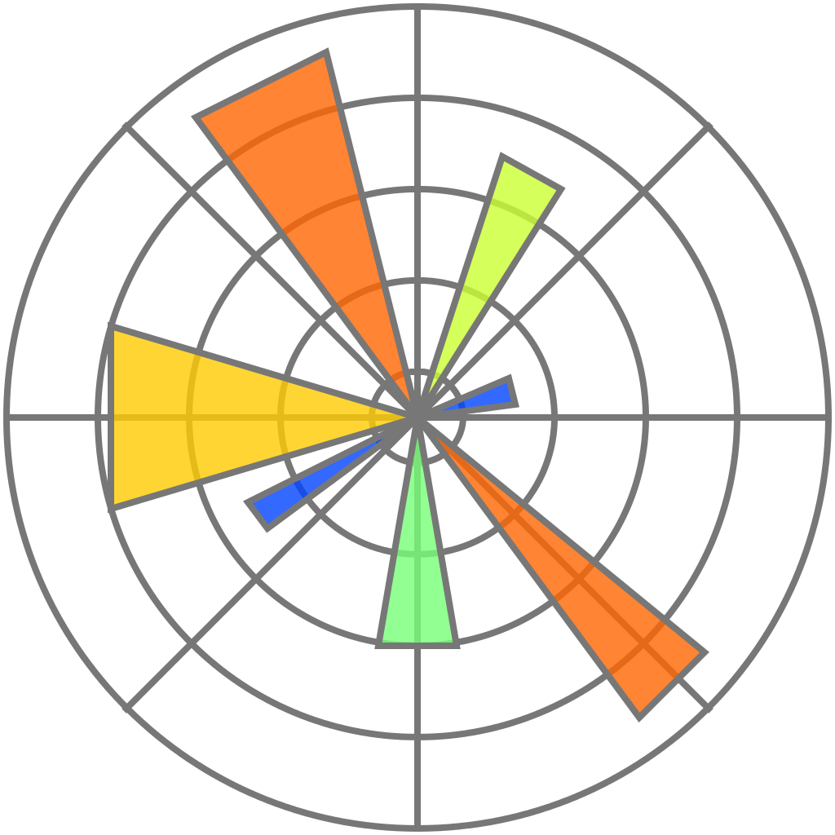
Cài đặt Matplotlib
https://matplotlib.org/
!pip install matplotlib

Slide 6
Import thư viện
import matplotlib as mpl
import matplotlib.pyplot as plt

Slide 7
Thực hành vẽ ảnh cơ bản với matplotlib
Làm bài thực hành

Slide 8
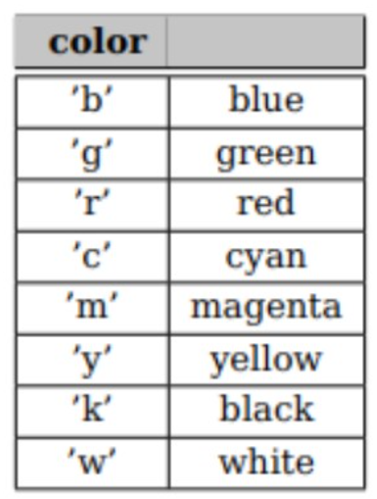
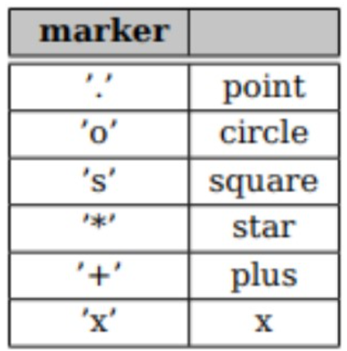
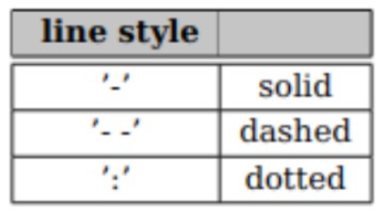
Một số định dạng khi vẽ

Slide 9
Vẽ các loại biểu đồ sử dụng Matplotlib
ThS. Lê Nhật Tùng

Slide 10
Các loại biểu đồ
Biểu đồ đường (Line Chart)
Biểu đồ cột (Bar Chart)
Biểu đồ hình tròn (Pie Chart)
Biểu đồ phân tán (Scatter Plot)
Biểu đồ hộp (Box Plot)
Một số loại biểu đồ khác.

Slide 11
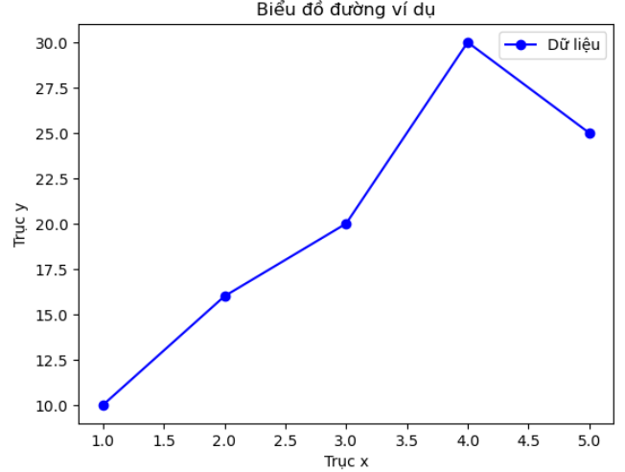
Biểu đồ đường (Line Chart)
Thường được sử dụng để biểu diễn dữ liệu theo một loạt các điểm dữ liệu được nối với nhau bằng các đoạn thẳng.
Ứng dụng:
Biểu diễn xu hướng và biến đổi
So sánh dữ liệu
Phát hiện biên độ và biên giới
Phân tích chuỗi thời gian
Notes:
Cấu trúc của Biểu đồ đường:
Trục X: Trục ngang của biểu đồ thường biểu thị thời gian hoặc các điểm dữ liệu theo một biến độc lập. Ví dụ: thời gian, khoảng thời gian, hoặc các phần tử thứ tự.
Trục Y: Trục dọc của biểu đồ biểu thị giá trị của biến phụ thuộc tương ứng với giá trị của trục X. Trục Y thường thể hiện giá trị số, thường là liên tục.
Đường dữ liệu (Line): Điểm dữ liệu trên biểu đồ được nối với nhau bằng các đoạn thẳng. Đường này có thể biểu thị sự biến đổi của biến phụ thuộc theo biến độc lập.
Chú giải (Legend): Có thể cung cấp một chú giải để giải thích các dòng dữ liệu trên biểu đồ nếu có nhiều đường dữ liệu.
Ứng dụng của Biểu đồ đường:
Biểu diễn xu hướng và biến đổi: Biểu đồ đường thường được sử dụng để thể hiện xu hướng thay đổi của dữ liệu theo thời gian. Chúng giúp theo dõi sự biến đổi của các biến số theo thời gian và xác định các xu hướng.
So sánh dữ liệu: Biểu đồ đường cho phép so sánh các chuỗi dữ liệu khác nhau. Ví dụ: so sánh doanh số bán hàng của nhiều sản phẩm hoặc so sánh dữ liệu thời tiết của nhiều năm.
Phát hiện biên độ và biên giới: Biểu đồ đường có thể giúp xác định các biên độ cao điểm và biên giới trong dữ liệu. Ví dụ: phát hiện đỉnh điểm cục bộ trong dữ liệu nhiệt độ hàng ngày.
Phân tích chuỗi thời gian: Trong lĩnh vực tài chính và kinh tế học, biểu đồ đường thường được sử dụng để phân tích chuỗi thời gian, dự báo xu hướng tài chính, và quyết định đầu tư.

Slide 12
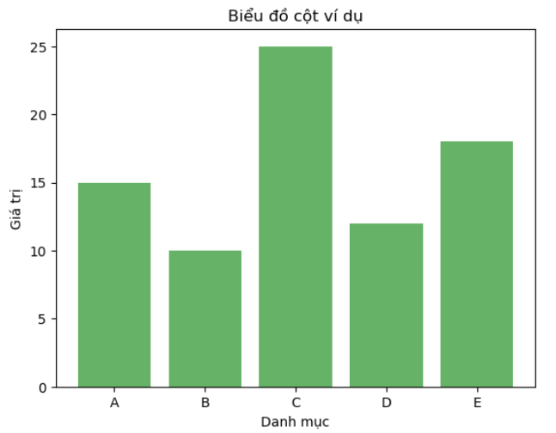
Biểu đồ cột (Bar Chart)
Là một loại biểu đồ phổ biến được sử dụng để hiển thị dữ liệu theo các cột dọc, với chiều cao của mỗi cột biểu thị giá trị tương ứng
Ứng dụng:
So sánh dữ liệu
Biểu diễn dữ liệu rời rạc
Phân phối dữ liệu
Thời gian và chuỗi thời gian
Sự biến đổi qua các biến số chính
Notes:
Cấu trúc của Biểu đồ cột:
Trục X: Trục ngang của biểu đồ thường biểu thị các nhóm hoặc các mục riêng lẻ mà bạn muốn so sánh. Đây có thể là các danh mục, thời gian, hoặc các nhãn tương tự.
Trục Y: Trục dọc của biểu đồ biểu thị giá trị của biến phụ thuộc tương ứng với từng cột. Trục Y thường thể hiện giá trị số, thường là liên tục.
Cột (Bar): Mỗi cột trên biểu đồ biểu thị giá trị của biến phụ thuộc cho mỗi nhóm hoặc mục. Chiều cao của cột thể hiện giá trị tương ứng.
Chú giải (Legend): Có thể cung cấp một chú giải để giải thích ý nghĩa của mỗi cột hoặc một số dòng dữ liệu trên biểu đồ.
Ứng dụng của Biểu đồ cột:
So sánh dữ liệu: Biểu đồ cột thường được sử dụng để so sánh giá trị của các mục hoặc nhóm khác nhau. Ví dụ: so sánh doanh số bán hàng của nhiều sản phẩm hoặc so sánh điểm số của nhiều học sinh.
Biểu diễn dữ liệu rời rạc: Biểu đồ cột phù hợp để biểu diễn dữ liệu rời rạc, ví dụ như số lượng của các loại sản phẩm, đánh giá hoặc kết quả cuộc bầu cử.
Phân phối dữ liệu: Biểu đồ cột có thể sử dụng để biểu diễn phân phối của một biến phụ thuộc trong từng danh mục hoặc nhóm.
Thời gian và chuỗi thời gian: Biểu đồ cột có thể sử dụng để hiển thị thay đổi theo thời gian hoặc chuỗi thời gian.
Sự biến đổi qua các biến số chính: Biểu đồ cột cung cấp một cách tốt để hiểu sự biến đổi của các biến số chính qua thời gian hoặc trong các tình huống khác nhau.

Slide 13
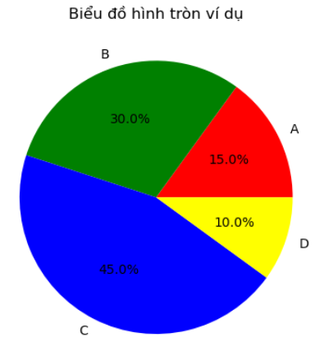
Biểu đồ hình tròn (Pie Chart)
Là một loại biểu đồ hình hình tròn được chia thành các phần tương ứng với các phần trăm của tổng giá trị. Biểu đồ hình tròn thường được sử dụng để biểu diễn cơ cấu, phân chia hoặc tỷ lệ của các phần trong một tập hợp dữ liệu.
Ứng dụng:
Biểu diễn cơ cấu
Hiển thị phần trăm
Phân tích cơ cấu thị trường
Biểu diễn phần trăm trong khảo sát
Notes:
Cấu trúc của Biểu đồ hình tròn:
Phần (Wedge): Mỗi phần trên biểu đồ hình tròn biểu thị một phần của tổng giá trị hoặc phần trăm tương ứng.
Chú giải (Legend): Có thể cung cấp một chú giải để giải thích ý nghĩa của từng phần hoặc phần trăm.
Ứng dụng của Biểu đồ hình tròn:
Biểu diễn cơ cấu: Biểu đồ hình tròn thường được sử dụng để biểu diễn cơ cấu của một tập hợp dữ liệu. Ví dụ: phân chia nguồn thu nhập gia đình thành thuế, tiền thuê nhà, tiền ăn uống, và tiền giải trí.
Hiển thị phần trăm: Biểu đồ hình tròn là cách tốt để hiển thị tỷ lệ phần trăm của các phần so với tổng giá trị. Điều này giúp thể hiện phân bổ tài sản hoặc nguồn lực.
Phân tích cơ cấu thị trường: Trong kinh doanh, biểu đồ hình tròn có thể được sử dụng để phân tích cơ cấu thị trường bằng cách biểu diễn thị phần của các công ty trong một ngành cụ thể.
Biểu diễn phần trăm trong khảo sát: Biểu đồ hình tròn thường được sử dụng trong khảo sát xã hội để biểu diễn phần trăm câu trả lời cho từng tùy chọn.
Tổng hợp dữ liệu: Biểu đồ hình tròn giúp tổng hợp thông tin và làm cho dữ liệu dễ hiểu hơn cho người xem.

Slide 14
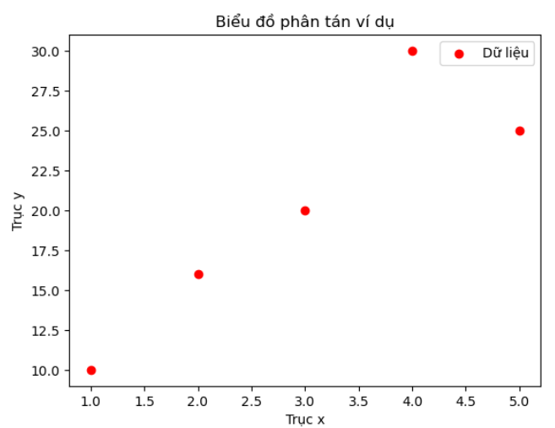
Biểu đồ phân tán (Scatter Plot)
Được sử dụng để hiển thị mối quan hệ giữa hai biến số hoặc điểm dữ liệu trong không gian hai chiều. Biểu đồ này thường biểu diễn điểm dữ liệu bằng các điểm trên mặt phẳng, với một biến trên trục ngang và một biến trên trục dọc.
Ứng dụng:
Hiển thị mối quan hệ, mối tương quan
Phát hiện biên độ và biên giới
Biểu diễn dữ liệu đa biến
Notes:
Cấu trúc của Biểu đồ phân tán:
Trục X: Trục ngang của biểu đồ thường biểu thị biến số độc lập (independent variable).
Trục Y: Trục dọc của biểu đồ thường biểu thị biến số phụ thuộc (dependent variable).
Điểm dữ liệu (Data Point): Mỗi điểm dữ liệu trên biểu đồ biểu thị một cặp giá trị (x, y).
Màu sắc hoặc kích thước: Màu sắc hoặc kích thước của điểm dữ liệu có thể được sử dụng để biểu thị thông tin bổ sung hoặc sự biến đổi trong dữ liệu.
Chú giải (Legend): Có thể cung cấp một chú giải để giải thích ý nghĩa của các điểm dữ liệu nếu có nhiều dòng dữ liệu.
Ứng dụng của Biểu đồ phân tán:
Hiển thị mối quan hệ: Biểu đồ phân tán thường được sử dụng để hiển thị mối quan hệ giữa hai biến số hoặc dữ liệu. Ví dụ: mối quan hệ giữa thời gian và doanh số bán hàng, hoặc giữa nhiệt độ và tiêu đề bài viết.
Phát hiện biên độ và biên giới: Biểu đồ phân tán có thể giúp xác định biên độ cao điểm, biên giới hoặc biểu thị sự phân tán của dữ liệu.
Phân tích tương quan: Biểu đồ phân tán cung cấp thông tin về tương quan giữa hai biến số. Nếu các điểm được sắp xếp thành một đường thẳng hoặc một hình dạng cụ thể, có thể thể hiện một tương quan mạnh.
Phân tích dữ liệu nhiễu: Biểu đồ phân tán giúp bạn xác định dữ liệu nhiễu hoặc các điểm dữ liệu bất thường.
Biểu diễn dữ liệu đa biến (Multivariate Data): Trong các biểu đồ phân tán đa biến, một số biến có thể được biểu diễn bằng cách sử dụng màu sắc hoặc kích thước, cho phép hiển thị nhiều biến cùng một lúc.

Slide 15
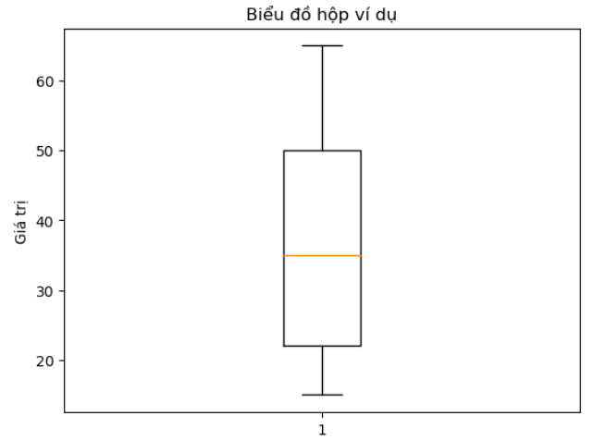
Biểu đồ hộp (Box Plot)
biểu đồ thống kê được sử dụng để biểu diễn phân phối của dữ liệu và hiển thị thông tin về các đặc tính thống kê chính của một tập dữ liệu
Ứng dụng:
Phân phối dữ liệu
Xác định giá trị trung vị
Phát hiện điểm dữ liệu ngoại lệ
So sánh phân phối
Notes:
Cấu trúc của Biểu đồ hộp:
Hộp (Box): Hộp biểu thị phạm vi giữa phân vị thứ 1 (Q1) và phân vị thứ 3 (Q3) của dữ liệu. Độ dài của hộp tượng trưng cho phạm vi trung 50% của dữ liệu.
Đường giữa hộp (Median Line): Đường ngang bên trong hộp biểu thị giá trị trung vị của dữ liệu.
Đường ngang bên ngoài hộp (Whiskers): Đường này kết nối hộp đến các dữ liệu ngoại lệ tiềm năng, thường là 1,5 lần phạm vi giữa Q1 và Q3.
Điểm dữ liệu ngoại lệ (Outliers): Các điểm dữ liệu ngoại lệ nằm ngoài đường ngang bên ngoài hộp và thường được biểu thị bằng các điểm đơn riêng lẻ hoặc ký hiệu.
Ứng dụng của Biểu đồ hộp:
Phân phối dữ liệu: Biểu đồ hộp giúp bạn biểu diễn và hiểu phân phối của dữ liệu. Điều này bao gồm xác định phạm vi dữ liệu và các phân vị.
Xác định giá trị trung vị: Giá trị trung vị (median) của dữ liệu được biểu thị bởi đường ngang trong hộp. Điều này cho bạn biết giá trị trung bình của dữ liệu nằm ở đâu.
Phát hiện điểm dữ liệu ngoại lệ: Biểu đồ hộp cho phép bạn dễ dàng phát hiện điểm dữ liệu ngoại lệ (outliers) bằng cách kiểm tra các điểm nằm ngoài đường ngang bên ngoài hộp.
So sánh phân phối: Biểu đồ hộp có thể sử dụng để so sánh phân phối của dữ liệu giữa các nhóm hoặc biến số khác nhau.
Phân tích thống kê: Biểu đồ hộp cung cấp thông tin về trung bình, phạm vi, và phân vị của dữ liệu, giúp trong phân tích thống kê và lập luận về tính toán.

Slide 16
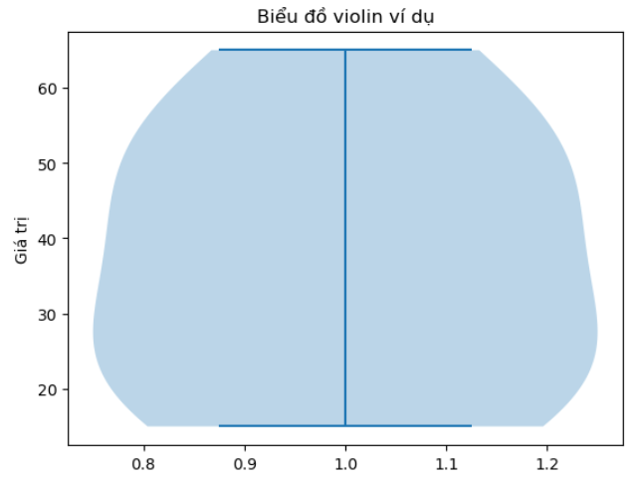
Biểu đồ violin
được sử dụng để hiển thị phân phối của dữ liệu và phân phối xác suất của một biến số hoặc nhiều biến số khác nhau. Biểu đồ violin kết hợp giữa biểu đồ hộp và biểu đồ mật độ, cho phép bạn thấy rõ phân phối dữ liệu, các phân vị và sự biến đổi.
Ứng dụng:
Hiển thị phân phối dữ liệu
So sánh phân phối
Notes:
Biểu đồ violin, còn được gọi là biểu đồ hình violon, là một biểu đồ thống kê mạnh mẽ và trực quan được sử dụng để hiển thị phân phối của dữ liệu và phân phối xác suất của một biến số hoặc nhiều biến số khác nhau. Biểu đồ violin kết hợp giữa biểu đồ hộp và biểu đồ mật độ, cho phép bạn thấy rõ phân phối dữ liệu, các phân vị và sự biến đổi. Dưới đây là một ví dụ về biểu đồ violin và cách nó hoạt động:
Cấu trúc của Biểu đồ violin:
Violon (Violin): Là phần chính của biểu đồ, nó có hình dạng giống một chiếc violin (đàn viôlông) và biểu thị phân phối dữ liệu. Chiều ngang của violon tương ứng với giá trị của biến số. Việc mở rộng của violon tại các điểm khác nhau thể hiện mật độ của dữ liệu tại những giá trị đó. Điểm mạnh của biểu đồ violin là bạn có thể thấy cụ thể vị trí của dữ liệu nhiều hơn so với biểu đồ hộp thông thường.
Dấu tròn (Dot): Thường được sử dụng để biểu thị giá trị trung vị hoặc các điểm dữ liệu ngoại lệ.
Ứng dụng của Biểu đồ violin:
Hiển thị phân phối dữ liệu: Biểu đồ violin giúp bạn thấy rõ phân phối của dữ liệu, bao gồm giá trị trung vị và phân vị.
So sánh phân phối: Bạn có thể so sánh phân phối của một biến số hoặc nhiều biến số khác nhau bằng cách vẽ chúng trên cùng một biểu đồ violin.
Phát hiện sự biến đổi và nhiễu: Biểu đồ violin giúp bạn xác định sự biến đổi trong dữ liệu và phát hiện các điểm dữ liệu ngoại lệ.
Phân tích thống kê: Biểu đồ violin có thể giúp bạn thực hiện phân tích thống kê trên dữ liệu như t-tests hoặc kiểm tra ANOVA để kiểm tra sự khác biệt giữa các nhóm.
Biểu diễn dữ liệu đa biến: Bằng cách sử dụng màu sắc hoặc phân loại, bạn có thể biểu diễn nhiều biến số trên cùng một biểu đồ violin.
Biểu đồ violin là một công cụ quan trọng trong phân tích dữ liệu và trực quan hóa dữ liệu. Nó cung cấp cái nhìn chi tiết hơn về phân phối của dữ liệu và là một lựa chọn tốt khi bạn muốn hiểu rõ hơn về biến số hoặc so sánh nhiều biến số khác nhau.

Slide 17
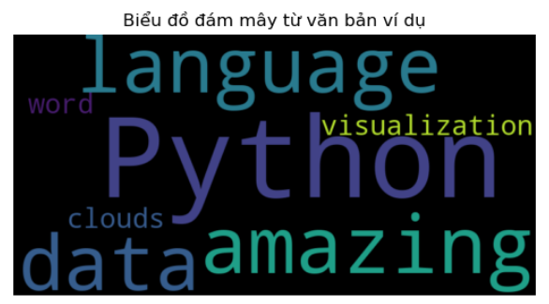
Biểu đồ Word Cloud (Word Cloud Chart)
được sử dụng để hiển thị các từ hoặc cụm từ trong một tập dữ liệu văn bản. Trong biểu đồ này, kích thước của từng từ hoặc cụm từ thể hiện tần suất xuất hiện của chúng trong văn bản. Từ hoặc cụm từ có tần suất xuất hiện cao hơn sẽ được hiển thị lớn hơn và nổi bật hơn trên biểu đồ.
:
Ứng dụng:
Phân phối dữ liệu
Xác định giá trị trung vị
Phát hiện điểm dữ liệu ngoại lệ
So sánh phân phối
Notes:
Biểu đồ Word Cloud (Word Cloud Chart) - Giới thiệu và Ứng dụng
Biểu đồ Word Cloud, còn được gọi là biểu đồ mây từ, là một biểu đồ trực quan thường được sử dụng để hiển thị các từ hoặc cụm từ trong một tập dữ liệu văn bản. Trong biểu đồ này, kích thước của từng từ hoặc cụm từ thể hiện tần suất xuất hiện của chúng trong văn bản. Từ hoặc cụm từ có tần suất xuất hiện cao hơn sẽ được hiển thị lớn hơn và nổi bật hơn trên biểu đồ.
Cấu trúc của Biểu đồ Word Cloud:
Từ hoặc cụm từ: Các từ hoặc cụm từ từ tập dữ liệu văn bản được hiển thị trên biểu đồ. Kích thước của từng từ hoặc cụm từ thể hiện tần suất xuất hiện của chúng.
Ứng dụng của Biểu đồ Word Cloud:
Tóm tắt nội dung: Biểu đồ Word Cloud giúp bạn nhanh chóng tóm tắt nội dung của một văn bản hoặc tài liệu bằng cách hiển thị các từ quan trọng nhất hoặc phổ biến nhất.
Phát hiện xu hướng và chủ đề: Bằng cách xem các từ lớn nhất trên biểu đồ Word Cloud, bạn có thể phát hiện xu hướng hoặc chủ đề quan trọng trong tập dữ liệu văn bản.
Kiểm tra tần suất từ ngữ: Biểu đồ Word Cloud thường được sử dụng để kiểm tra tần suất xuất hiện của các từ ngữ cụ thể trong văn bản, giúp trong phân tích ngôn ngữ và nghiên cứu văn bản.
Trực quan hóa dữ liệu văn bản: Biểu đồ Word Cloud giúp biến các dữ liệu văn bản trở nên trực quan và dễ hiểu hơn cho mọi người.
Thống kê và phân tích dữ liệu: Trong nghiên cứu khoa học và phân tích dữ liệu, biểu đồ Word Cloud có thể giúp bạn tóm tắt thông tin và tìm kiếm các điểm nổi bật.
Trực quan hóa thông tin từ mạng xã hội: Trong phân tích mạng xã hội, biểu đồ Word Cloud có thể được sử dụng để hiển thị từ khóa phổ biến trong các dự án trên mạng xã hội.
Biểu đồ Word Cloud là một công cụ hữu ích để trực quan hóa dữ liệu văn bản và tóm tắt nội dung. Nó thường được sử dụng trong nghiên cứu văn bản, phân tích dữ liệu, và trong việc hiển thị thông tin trên các trang web và bài viết.

Slide 18
Thực hành vẽ biểu đồ cơ bản với matplotlib
Làm bài thực hành

Slide 19
Hiển thị lược đồ ảnh xám bằng matplotlib
ThS. Lê Nhật Tùng

Slide 20
Lược đồ ảnh
Lược đồ ảnh (image histogram) là một biểu đồ thống kê dùng để thể hiện phân bố của các giá trị pixel trong một hình ảnh.
Mỗi giá trị pixel thường tương ứng với một mức xám hoặc màu sắc cụ thể.
Lược đồ ảnh giúp bạn biết được tần suất xuất hiện của các giá trị này trong hình ảnh, qua đó cung cấp thông tin về cường độ sáng hoặc màu sắc trong hình ảnh.

Slide 21
Lược đồ Histogram là gì?
Lược đồ histogram là một biểu đồ thống kê mô tả tần suất xuất hiện của mỗi mức xám trong hình ảnh.
Hình ảnh xám là hình ảnh không có màu sắc, chỉ có mức độ xám tương ứng với mức độ sáng tối của mỗi pixel.
Lược đồ histogram cho phép chúng ta xem xét phân bố pixel để hiểu rõ cường độ ánh sáng trong hình ảnh.

Slide 22
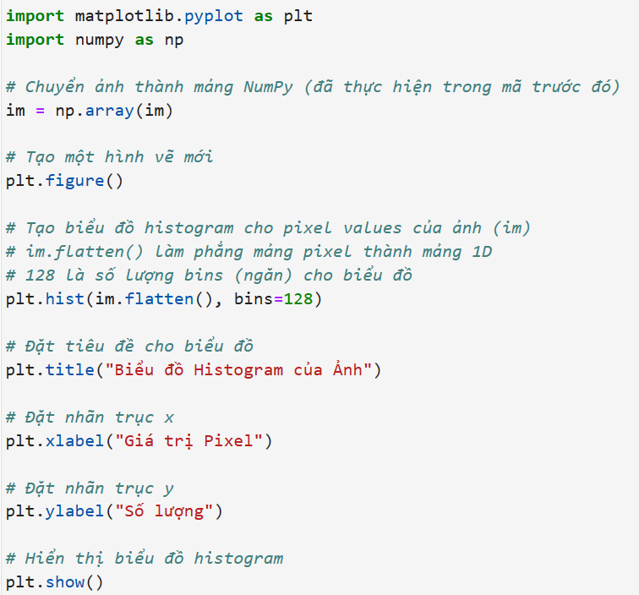

Slide 23
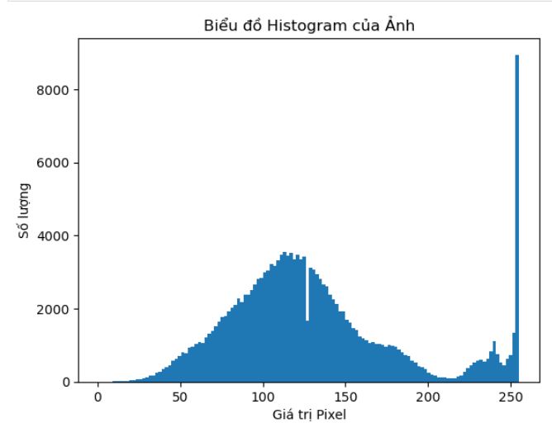
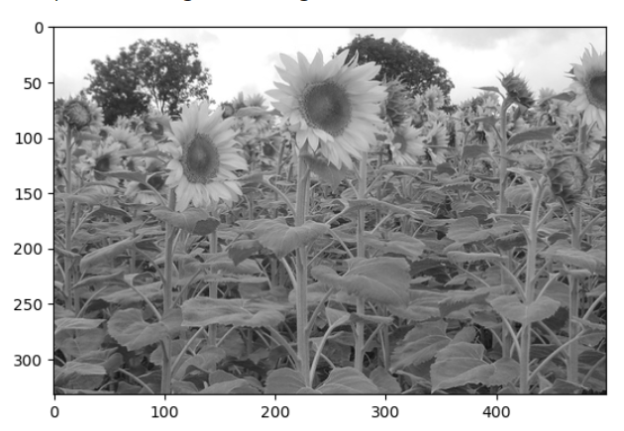

Slide 24
Vẽ đường biên ảnh bằng matplotlib
ThS. Lê Nhật Tùng

Slide 25
Đường biên
Đường biên của một ảnh (ảnh được hiểu là một ma trận hoặc một mảng số) là một tập hợp các điểm biên giới của các đối tượng hoặc các khu vực trong ảnh.
Đường biên xác định ranh giới giữa các đối tượng và nền trong ảnh.
Điều này thường là quan trọng trong xử lý ảnh và phân đoạn hình ảnh, khi bạn muốn tách các đối tượng trong ảnh hoặc phát hiện biên của chúng.

Slide 26
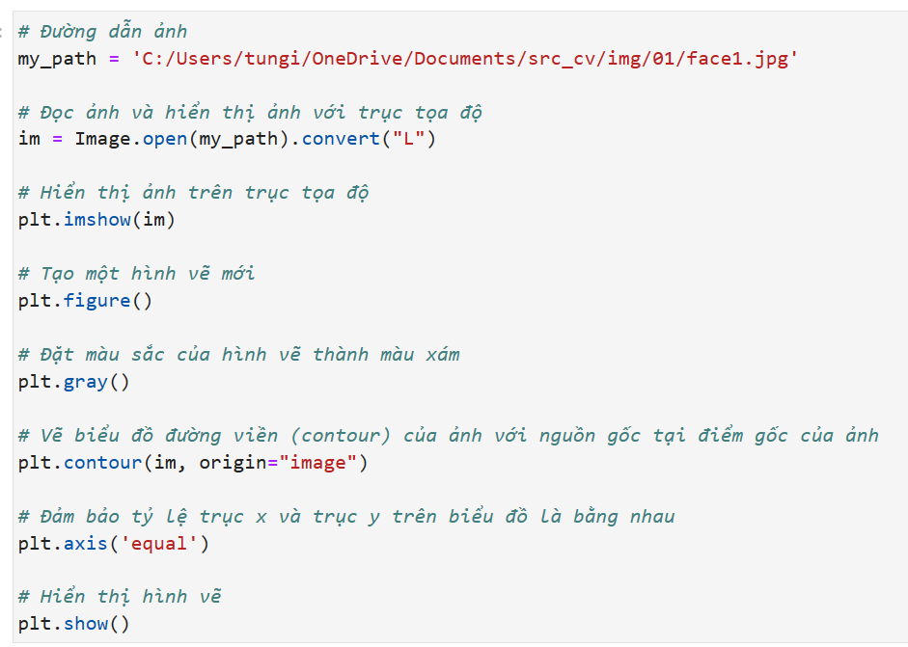
Notes:
Hàm contour trong thư viện Matplotlib được sử dụng để vẽ biểu đồ đường viền (contour plot) của một dãy dữ liệu hai chiều. Nó rất hữu ích khi bạn muốn biểu diễn các đường đẳng giữa các điểm dữ liệu, chẳng hạn như đường đẳng điểm cực tiểu hoặc cực đại trên một bản đồ màu xám.
Dưới đây là các thông số quan trọng của hàm contour và cách chúng hoạt động:
Dữ liệu đầu vào: Đầu tiên, bạn cần cung cấp dữ liệu đầu vào cho hàm contour. Trong trường hợp này, im là ảnh grayscale đã được đọc từ tệp hình ảnh.
Nguồn gốc (origin): Tham số origin xác định nguồn gốc của hệ tọa độ cho biểu đồ đường viền. Có hai tùy chọn cho tham số này:
"upper": Điểm gốc nằm ở phía trên bên trái của ảnh (ngược với hệ tọa độ toán học thông thường).
"image": Điểm gốc nằm ở góc dưới bên trái của ảnh (giống với hệ tọa độ toán học thông thường).
Mức độ đường đẳng (contour levels): Mặc định, hàm contour sẽ tự động tạo các đường đẳng dựa trên giá trị của dữ liệu đầu vào. Tuy nhiên, bạn cũng có thể chỉ định một danh sách các mức độ đường đẳng bằng cách sử dụng tham số levels.
Màu sắc và kiểu đường viền: Bạn có thể tùy chỉnh màu sắc và kiểu đường viền cho các đường đẳng bằng cách sử dụng các tham số như colors, cmap, linestyles, và linewidths.
Hàm contour sẽ tạo các đường đẳng dựa trên giá trị của dữ liệu im và vẽ chúng trên hình vẽ hiện tại (sử dụng plt.figure() để tạo hình vẽ và plt.axis('equal') để đảm bảo tỷ lệ trục x và y là bằng nhau).
Trong trường hợp của mã bạn đã cung cấp, nó sẽ tạo biểu đồ đường viền của ảnh grayscale với nguồn gốc tại điểm gốc của ảnh (góc dưới bên trái). Biểu đồ này sẽ hiển thị các đường đẳng sáng tối khác nhau trên hình ảnh xám, giúp biểu diễn sự thay đổi độ sáng trên ảnh.

Slide 27
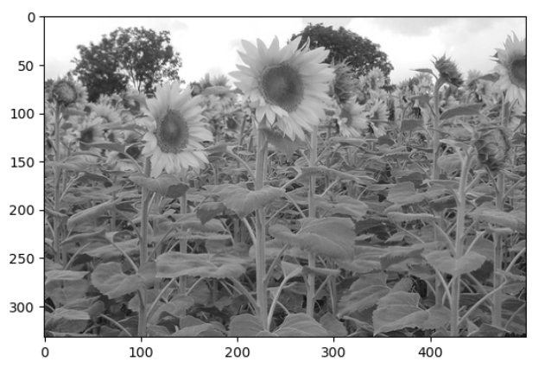
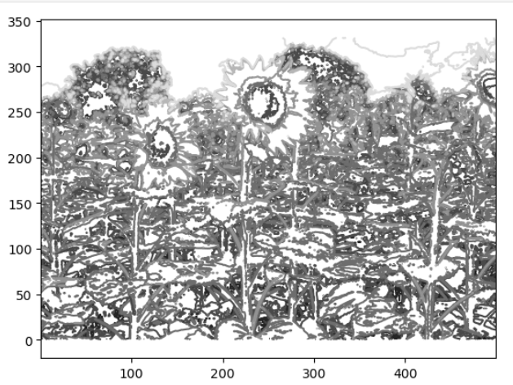

Slide 28
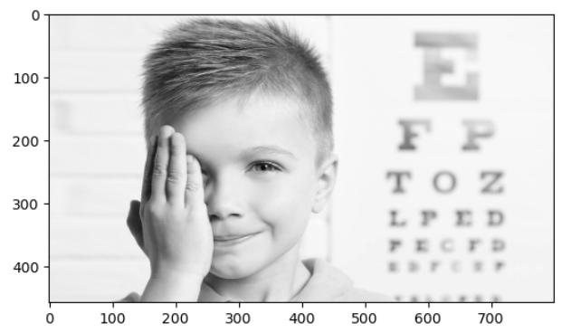
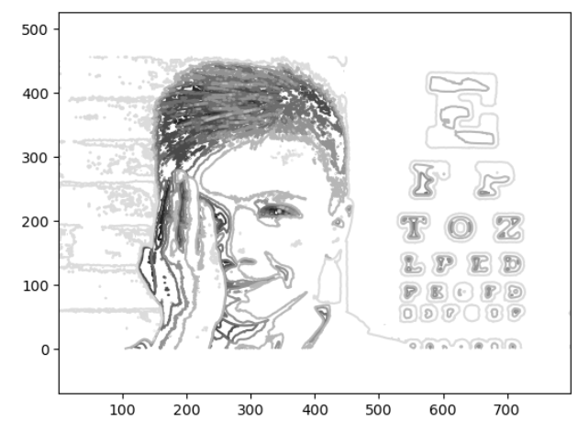

Slide 29
Tương tác với ảnh
ThS. Lê Nhật Tùng

Slide 30
Tương tác với ảnh
Trong quá trình sử dụng đôi khi người dung cần tương tác với ảnh.
Ví dụ như:
Đánh dấu điểm ảnh
Chú thích dữ liệu huấn luyện

Slide 31
